Slide 1
Phân tích rủi ro quy trình mở mới cửa hàng
Chuyên đề rà soát toàn diện công tác xây dựng & mở mới mặt bằng
KHỐI AN NINH CƠ SỞ VÀ KIỂM SOÁT TUÂN THỦ
T05/2026

Slide 2




Sơ đồ Quy trình
GIAI ĐOẠN 1: TÌM KIẾM & THẨM ĐỊNH MẶT BẰNG
Tìm kiếm MB (PTML)
Thẩm định
(VH, TC, QH)
HĐTĐ Quyết định

Slide 3

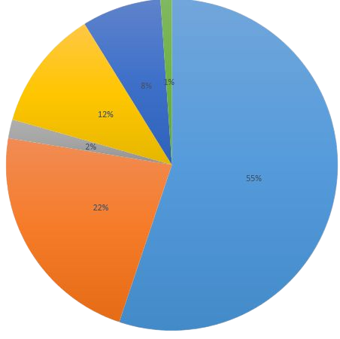
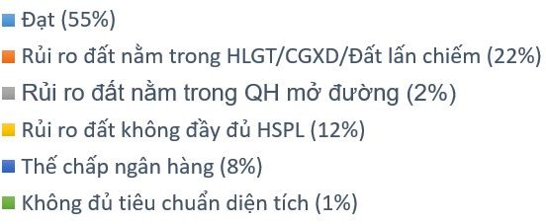
Dữ liệu Thẩm định
GIAI ĐOẠN: T1/2026 - T4/2026
Tổng hồ sơ
273
Chi tiết các nguyên nhân thẩm định không đạt
Tỷ lệ không đạt
45%
(123 hồ sơ)

Slide 4





Nhận diện Rủi ro
RỦI RO TRONG GIAI ĐOẠN TÌM KIẾM & THẨM ĐỊNH
Khâu Tìm kiếm
Nhượng bộ tiêu chuẩn kỹ thuật/diện tích do áp lực chỉ tiêu.
Thỏa thuận ngầm nâng giá thuê.
Giao tiếp thiếu rõ ràng về HSPL gây tranh chấp với chủ nhà.
Khâu Thẩm định
Quá chú trọng tài chính, bỏ qua rủi ro hạ tầng (nhà cũ, kết cấu yếu).
Định giá sai chi phí gia cố thực tế.
Bỏ lọt rủi ro quy hoạch, HLGT.
Chấp nhận mặt bằng thiếu HSPL (không phép XD, thiếu điện 3 pha).
Quyết định HĐTĐ
Quyết định "Đồng ý"
Dựa trên dữ liệu khảo sát sơ bộ, thiếu các cảnh báo về pháp lý xây dựng hoặc chi phí gia cố kết cấu phát sinh lớn.

Slide 5



Hệ quả Thực tế
CÁC TRƯỜNG HỢP VI PHẠM ĐIỂN HÌNH
MB Đôn Thư
Vướng hành lang giao thông (HLGT), nguy cơ bị phá dỡ cao.
MB 14 Tây Tựu
Bị đình chỉ thi công do không có Giấy phép xây dựng (GPXD).
MB Đông Hạ
Đất nông nghiệp, không thể cấp được nguồn điện 3 pha.

Slide 6



Sơ đồ Quy trình
GIAI ĐOẠN 2: THIẾT KẾ & LẬP DỰ TOÁN (BOQ)
Khảo sát hiện trạng
Thu thập dữ liệu thực tế tại mặt bằng, đánh giá các điều kiện kỹ thuật hiện hữu.
Thiết kế & Layout
Phát triển ý tưởng không gian, bố trí công năng và thẩm mỹ chi tiết.
Phát hành BOQ & Ngân sách
Lập bảng khối lượng chi tiết và xác định tổng mức đầu tư dự kiến.

Slide 7



Sơ đồ Quy trình
GIAI ĐOẠN 2: THIẾT KẾ & LẬP DỰ TOÁN (BOQ)
Khảo sát
Đánh giá "hộp" qua ảnh/video.
Sai lệch kích thước thực tế.
Bỏ lọt các lỗi hạ tầng ngầm.
Thiết kế
"Chạy lụt" tiến độ dẫn đến sai sót.
Bản vẽ thiếu tính toán tải trọng.
Layout vướng cột/hộp kỹ thuật.
Dự toán (BOQ)
Thiếu khối lượng do khảo sát hời hợt.
Nhà thầu cắt xén hạng mục an toàn để bù chi phí.

Slide 8




Sơ đồ Quy trình
GIAI ĐOẠN 3: LỰA CHỌN NHÀ THẦU (MPO)
Lập hồ sơ mời thầu
Đánh giá NCC
Đấu thầu/ Chỉ định thầu
Ký hợp đồng

Slide 9



Phân tích Rủi ro
GIAI ĐOẠN 3.2: LỰA CHỌN & KÝ KẾT HỢP ĐỒNG
Lựa chọn
Ký hợp đồng
Tình trạng "Khoán trắng": Bán thầu cho đội thợ địa phương kém chuyên môn.
Nhà thầu trúng nhiều điểm dẫn đến vắng bóng Chỉ huy tại hiện trường.
Hợp đồng dài hạn tạo sự chủ quan trong việc duy trì chất lượng.
Cơ chế phạt vi phạm An toàn lao động (ATLĐ) thiếu tính răn đe.

Slide 10




Sơ đồ Quy trình
GIAI ĐOẠN 4: THI CÔNG & GIÁM SÁT (TRỌNG TÂM)
Phá dỡ & Cải tạo
Lắp đặt M&E
Hoàn thiện & Nhận diện

Slide 11



Lỗ hổng Phá dỡ & Cải tạo
GIAI ĐOẠN 4.2: QUẢN TRỊ RỦI RO THI CÔNG
Vi phạm Kỹ thuật & An toàn
Lỗ hổng Giám sát & Vật tư
Tự ý thay đổi biện pháp thi công nguy hiểm (VD: dùng máy xúc thay dầm I).
Vi phạm ATLĐ nghiêm trọng (không bảo hộ, thi công điện sống).
Bỏ qua cảnh báo cho hộ liền kề.
Vắng mặt Chỉ huy trưởng & GSXD tại thời điểm nhạy cảm.
Hiện tượng "Rút ruột" vật liệu (thép mỏng, dây điện kém chất lượng).

Slide 12

Quá tải Giám sát Xây dựng
GIAI ĐOẠN 4.3: QUẢN TRỊ RỦI RO THI CÔNG
Thực trạng
Hệ quả & Rủi ro
Hiện nay, đội ngũ giám sát đang phải đối mặt với khối lượng công việc vượt chuẩn:
1 Giám sát quản lý từ 5-10 cửa hàng.
Địa bàn quản lý rộng, liên tỉnh gây khó khăn trong di chuyển.
Không thể đảm bảo giám sát 24/7 tại các điểm nóng.
Nghiệm thu rủi ro qua "báo cáo hình ảnh" không trung thực từ nhà thầu.
Tiềm ẩn sai sót kỹ thuật và gian lận vật tư.

Slide 13


Sơ đồ Quy trình
GIAI ĐOẠN 5: NGHIỆM THU & QUYẾT TOÁN
Nghiệm thu bàn giao (D-1)
Kiểm tra hồ sơ hoàn công
Thanh quyết toán

Slide 14


Phân tích Rủi ro
GIAI ĐOẠN 5.2: NGHIỆM THU & QUYẾT TOÁN
Nghiệm thu bàn giao
Thanh quyết toán
Ký nghiệm thu "tạm" do áp lực tiến độ Opening.
Hệ quả: Phát sinh hư hỏng ngay sau vận hành.
Rủi ro cơ quan chức năng xử phạt.
Hồ sơ hoàn công chậm trễ, sai lệch BOQ thực tế.
Gây tắc nghẽn công tác kiểm toán nội bộ.

Slide 15
Trân trọng cảm ơn

